Slide 1
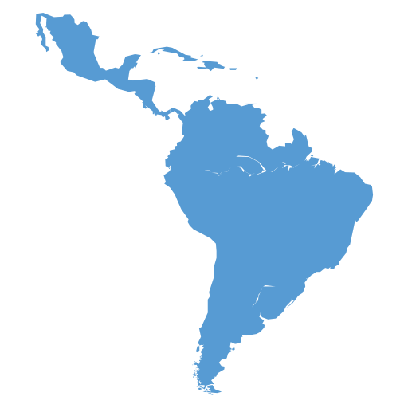
AVANCES DE LOS OBJETIVOS DE DESARROLLO SOSTENIBLE EN AMERICA LATINA
Retos y oportunidades para el desarrollo

Slide 2
Antecedente : Agenda del Milenio 2000-2015
Mejorar la salud
Erradicar la pobreza
Erradicar el VIH
Enseñanza primaria universal
Reducir mortalidad de niños y niñas
Promover la igualdad
Sostenibilidad en estrecha relación con el financiamiento.
En continuación de los 8 Objetivos de desarrollo.
Fomentar la alianza mundial para el desarrollo sostenible
Sostenibilidad del medio ambiente

Slide 3
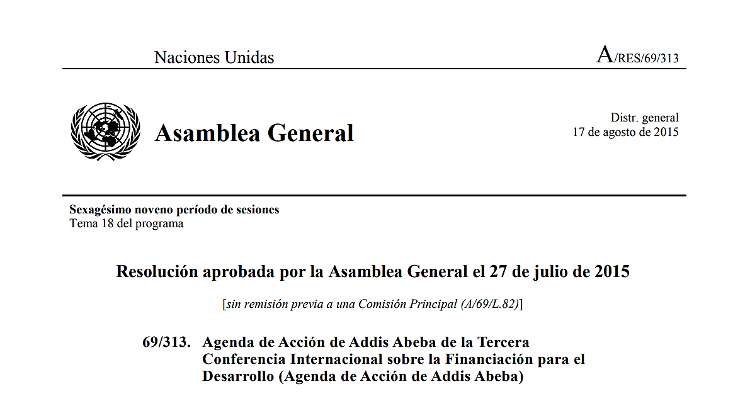
Firma del Proyecto de creación de la Agenda de Acción en Addis Abeba, 2015 ( Tercera conferencia internacional sobre financiación para el desarrollo, Res/69/313)

Slide 4
Contenido de la declaración de compromiso político para enfrentar problemática.
Financiación
Creación de entorno propicio
Desarrollo sostenible
Dimensión económica
Social en todos los niveles
Dimensión ambiental

Slide 5
Sinergia y esferas intersectoriales del financiamiento para la infraestructura
Financiamiento | Ámbitos de acción | Datos, vigilancia y seguimiento
Banco Mundial | Asistencia oficial para el desarrollo (AOD) | Comisión de Estadística de las Naciones Unidas (CENU)
Fondo Monetario Internacional (FMI)
Nuevo Banco de Desarrollo (BRICS) |  | Foro Político de Alto Nivel de las Naciones Unidas(FPAN)
Servicio de Preparación de Proyectos de Asia Pacifico (AP3F)
 | Organización para Cooperación y Desarrollo Económico (OCDE)
Fondo Mundial para Infraestructura (FGI). |  | Consejo Económico Social UN
Asociación Infraestructura e inversión mundial(GPI)
 | Organización Mundial de Propiedad Intelectual(OMPI)
PGII) (G7) (BID)
 |  | Instituto Latinoamericano de Planificación Económica y Social (ILPES)*
*FAO CSA,UN,ECOSOC

Slide 6
Sinergia México - NU
Financiamiento
Ámbitos de acción
Datos, vigilancia y seguimiento
Marco de Cooperación 2020-2025
Consejo Nacional de Evaluación de la Política de Desarrollo social (CONEVAL)
Banco Interamericano de Desarrollo
Sistema de Naciones Unidas (A2030) y México (PND 2019-2024)
Banco Mundial– Banco Interamericano de Reconstrucción y Fomento (BIRF) Banco de Desarrollo de América Latina y el Caribe (CAF)
Comunidad Practica sobre exámenes voluntarios (INV) en LAC (CEPAL)
Programa de las Naciones Unidas para el Desarrollo (PNUD)
Grupo de coordinación Estadística

Slide 7
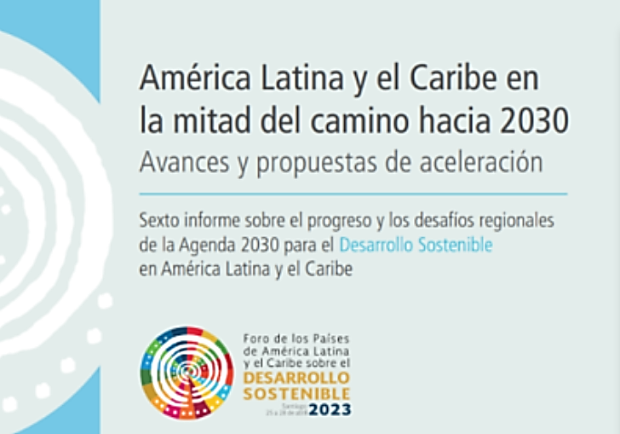
Avances y propuestas de aceleración, sexto informe.

Slide 8
ASPECTOS CLAVE DEL ANALISIS (informes voluntarios (INV))
1
Avance general hacia la consecución de todos los ODS, y análisis de cinco ODS: Agua limpia y saneamiento (ODS6); energía asequible y no contaminante (ODS7); industria, innovación e infraestructura (ODS9); ciudades y comunidades sostenibles (ODS11), y alianza para lograr los objetivos (ODS17).
3
Análisis de procesos institucionales alrededor de implementación y seguimiento de los ODS (exámenes nacionales voluntarios (ENV))
2
Fundamenta necesidad de cambio en la forma de hacer políticas publicas, mejorar la gobernanza, fortalecer instituciones y alianzas y, considerar horizontes mas largos en políticas publicas.
Fuente : Comisión Económica para América Latina y el Caribe (CEPAL), América Latina y el Caribe en la mitad del camino hacia 2030: avances y propuestas de aceleración. Síntesis (LC/FDS.6/4), Santiago, 2023.))

Slide 9
Enfoque del análisis de los avances institucionales en los medios de implementación de la A2030
Estados: Cambios en sus políticas
Organismos Internacionales: Cambios en la medición de resultados
Sociedad civil y sector productivo: Cambios en las alianzas de trabajo para cumplimiento

Slide 10
AVANCE E IMPACTO DE LA PANDEMIA (COVID-19) EN LOS PAISES EN ALIANZA:
Incremento económico
Tendencia en las metas
 | 2023 se esperaba | 1.2%
 | Incremento real | 0.8%
 | Incremento esperado en los (últimos 10 años): | 0.4%
 | Cuentan con información: | 25%
 | Información con tendencia positiva: | 48%
 | Información con tendencia en retroceso: | 27%

Slide 11
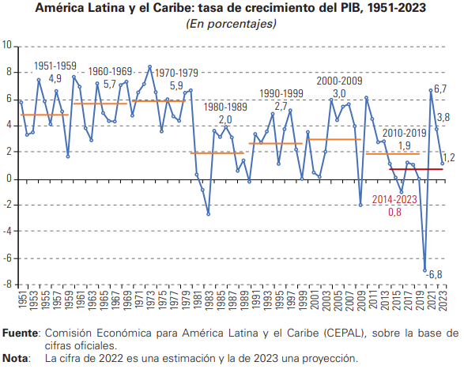
Después del repunte del crecimiento del PIB registrado en 2021 (6,7%) y de una expansión estimada de un 3,8% en 2022, la Comisión Económica para América Latina y el Caribe (CEPAL) estima que el crecimiento de la región sería de un 1,2% en 2023.

Slide 12
PERSPECTIVAS PARA AMERICA LATINA Y EL CARIBE (LAC)(predicciones negativas)
+
AUMENTO DE LA REGIONALIZACION DE CADENAS DE SUMINISTRO
AUMENTO REGIONALIZACION DE LA GOBERNANZA
RIEZGO DE FRAGMENTACION PRODUCTIVA Y NORMATIVA DEL COMERCIO MUNDIAL
+

Slide 13
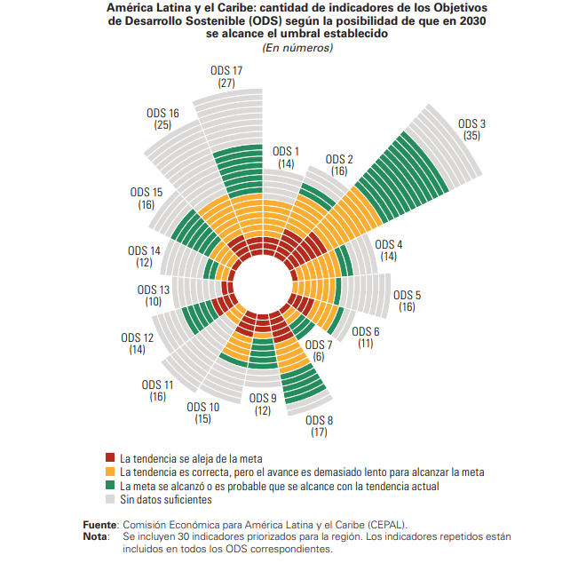
Evolución de los 17 ODS

Slide 14
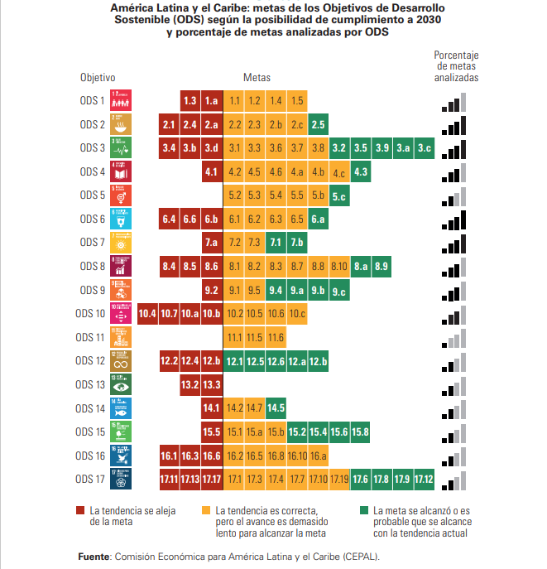
Futuros posibles

Slide 15
Metas del Objetivo 11

Slide 16
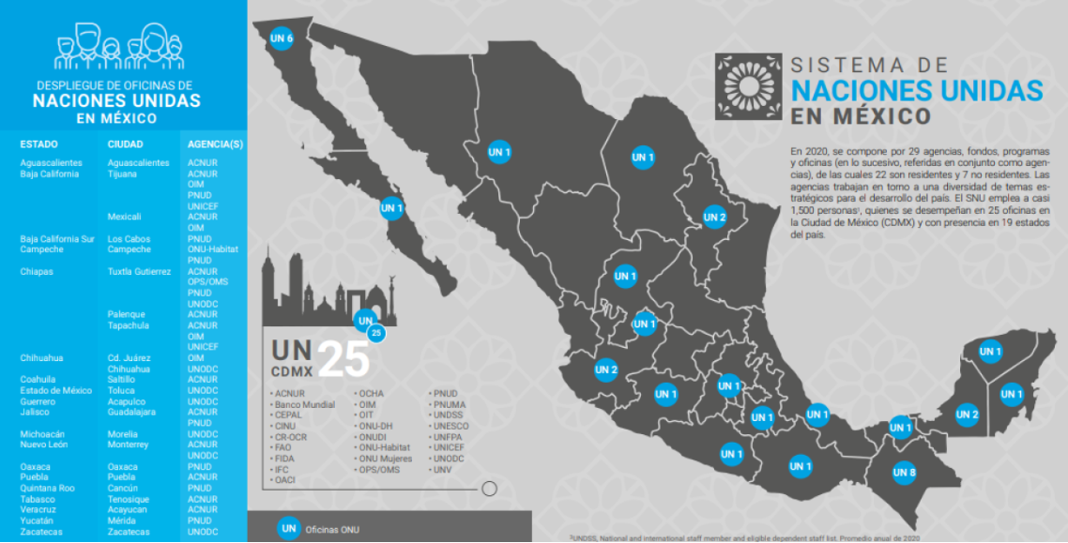
Sistema de Naciones Unidas en México (SNUM) INFORME 2021, México cumple con 70.4 de los ODS.

Slide 17
Gracias por su atención.

Slide 18
Bibliografía
.
Asamblea General Naciones Unidas, 69/313. Agenda de Acción de Addis Abeba de la Tercera Conferencia Internacional sobre la Financiación para el Desarrollo (Agenda de Acción de Addis Abeba, [en línea], AGENDA ACCION ADDIS ABEBA 3a confer intl financiación desarrollo.pdf. fecha de consulta octubre 2023.
CEPAL (Comisión Económica para América Latina y el Caribe) (2022), Hacia la transformación del modelo de desarrollo en América Latina y el Caribe: producción, inclusión y sostenibilidad (LC/SES.39/3-P), Santiago. (2021a), y Social (CEPAL)(2021a), Perspectivas del Comercio Internacional de América Latina y el Caribe, 2020 (LC/PUB.2020/21-P), Santiago. (2021b), “La autonomía económica de las mujeres en la recuperación sostenible y con igualdad”, Informe Especial COVID-19, febrero. (2020), “Medidas de recuperación del sector turístico en América Latina y el Caribe: una oportunidad para promover la sostenibilidad y la resiliencia”, Informes COVID-19, Santiago, julio [en línea],
Consejo Económico y Social, Naciones Unidas, Comisión de Estadística 53er período de sesiones 1 a 4 de marzo de 2022 Tema 3 a) del programa provisional* Temas de debate y para la adopción de decisiones: datos e indicadores en apoyo de la Agenda 2030 para el Desarrollo Sostenible Informe del Grupo Interinstitucional y de Expertos sobre los Indicadores de los Objetivos de Desarrollo Sostenible, [en línea], COMISION ESTADISTICA, INF EXPERT SOBRE INDIC ODS.pdf
Comisión Económica para América Latina y el Caribe (CEPAL), América Latina y el Caribe en la mitad del camino hacia 2030: avances y propuestas de aceleración. Síntesis (LC/FDS.6/4), Santiago, 2023. [en línea], Eva A2030 15 años.pdf

Slide 19
Bibliografía
.
Communiqué: Innovation in the Global Bioeconomy for Sustainable and Inclusive Transformation and Wellbeing, Berlín Naciones Unidas (2021), Nuestra Agenda Común. Informe del Secretario General, Nueva York [en línea] https://www.un.org/es/content/commonagenda-report/.
Informe de las actividades del Grupo de Coordinación Estadística para la Agenda 2030 en América Latina y el Caribe (LC/CEA.10/6), Santiago, noviembre. Genta, N. y otros (2022), [en línea]
Perspectivas del Comercio Internacional de América Latina y el Caribe, 2020 (LC/PUB.2020/21-P), Santiago. (2021b), Panorama del desarrollo territorial de América Latina y el Caribe 2022”, [en línea], Documentos de Proyectos (LC/TS.2022/132), Santiago, Comisión Económica para América Latina y el Caribe (CEPAL). Guterres, A. (2023), “Today We Must Begin ‘Moving Recommendations in Our Common Agenda from Ideas to Action–from Abstract to Concrete´” (SG/SM/21686), 13 de febrero [en línea] https://press.un.org/en/2023/ sgsm21686.doc.htm. IACGB (International Advisory Council of the Global Bioeconomy Summit) (2018),
Informe Nacional Voluntario 2021, Agenda 2030 en México, Secretaría de Economía Pachuca 189, Colonia Condesa, Cuauhtémoc, 06140 Ciudad de México, [en línea] CDMX https://www.gob.mx/se/

Slide 20
Bibliografía
.
OMT (Organización Mundial del Turismo) (2020), Recomendaciones de la OMT sobre turismo y desarrollo rural: una guía para convertir el turismo en una herramienta de desarrollo rural efectiva, Madrid. [en línea]
ONU-Agua (2020), “Marco de Aceleración Global del ODS 6” [en línea] https://www.unwater.org/our-work/sdg-6-global-acceleration-framework.
ONU-Hábitat (Programa de las Naciones Unidas para los Asentamientos Humanos) (2018), Tracking Progress Towards Inclusive, Safe, Resilient and Sustainable Cities and Human Settlements. SDG 11 Synthesis Report – High Level Political Forum 2018, Nairobi. Salazar-Xirinachs, J. (2022) [en línea]
“Inversiones en infraestructura en América Latina: tendencias, brechas y oportunidades”, serie Recursos Naturales e Infraestructura, N° 187 (LC/TS.2017/132), Santiago, Comisión Económica para América Latina y el Caribe (CEPAL) [en línea]

